Slide 1
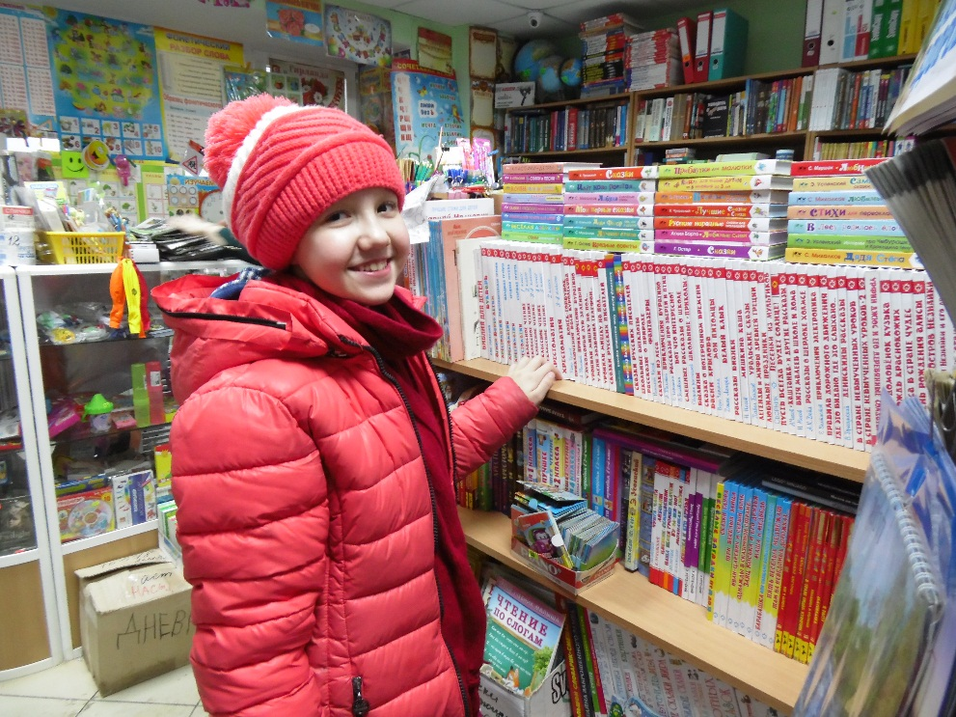
ГБУ РБ Западный межрайонный центр «Семья»
Исследовательская работа
«Сказка как средство повышения интереса к чтению у младших школьников»
Работу выполнила: ученица 4Б класса Дерюгина М.Р.
Руководитель: Дерюгина Райля Флюровна
Специалист по социальной работе

Slide 2
Введение
О чем-то скрипит половица…
И спице совсем не спится…
Присев на кровати, подушки
Уже навострили ушки…..
И сразу меняются лица,
Меняются звуки и краски…..
Тихонько скрипит половица
По комнате ходят С К А З К И.
Актуальность: заключается в том, что в наше время далеко не все ребята любят читать. И это стало серьезной проблемой. Данный вопрос определил направление исследовательской работы, «Сказка - как средство повышения интереса к чтению у младших школьников», то есть через сочинения и театрализованные постановки сказок, пересказы любимых произведений. Научить младших школьников фантазировать, сочинять, анализировать, полюбить литературу и привлечь одноклассников к чтению.

Slide 3
Гипотеза исследования:
Мы предполагаем, что через сочинение сказок сформировать у ребенка интерес к книге, тягу к чтению, любовь к литературе.
Объект исследования:
Литературные и русские народные сказки.
Предмет исследования:
Процесс приобщения школьников младшего возраста к чтению.

Slide 4
Цель проекта:
Зинтересовать, расширить кругозор, повысить интерес к чтению литературы.

Slide 5
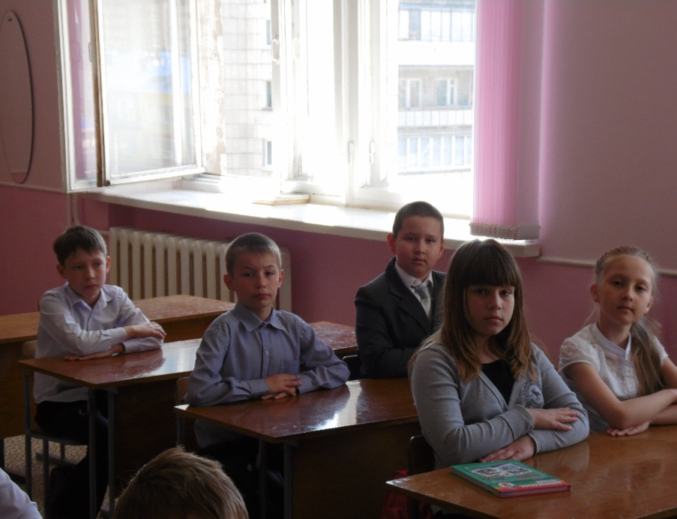
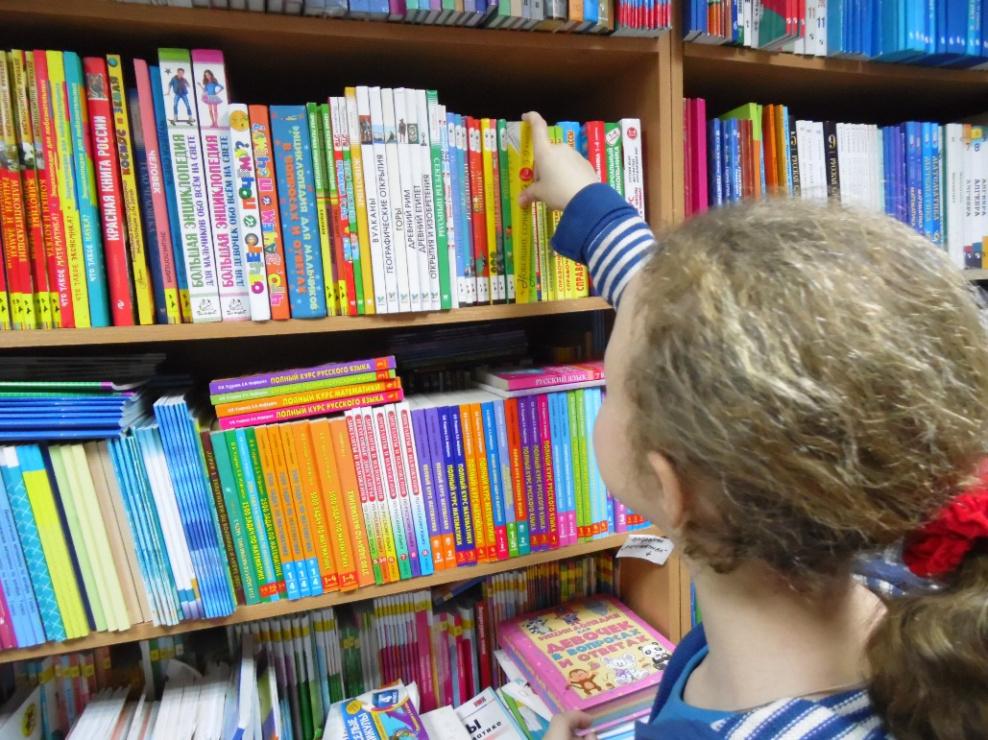
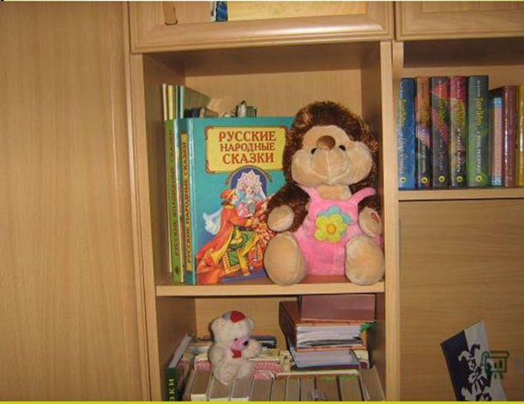
Задачи:
расширить кругозор историю возникновения сказок;
заинтересовать к фантазированию и сочинению сказок;
повысить интерес и любовь, к литературе и к чтению.

Slide 6
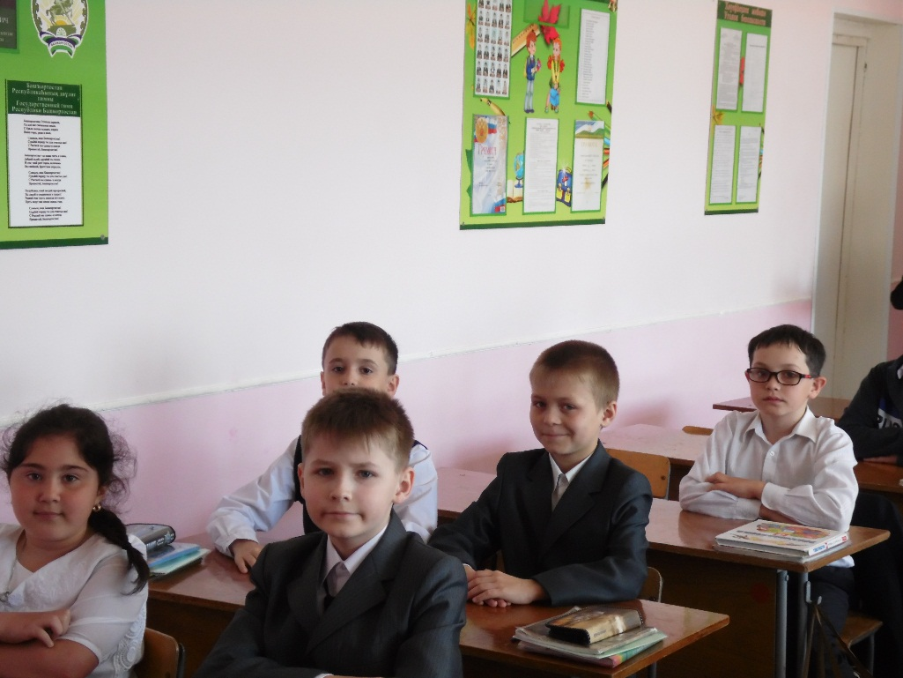
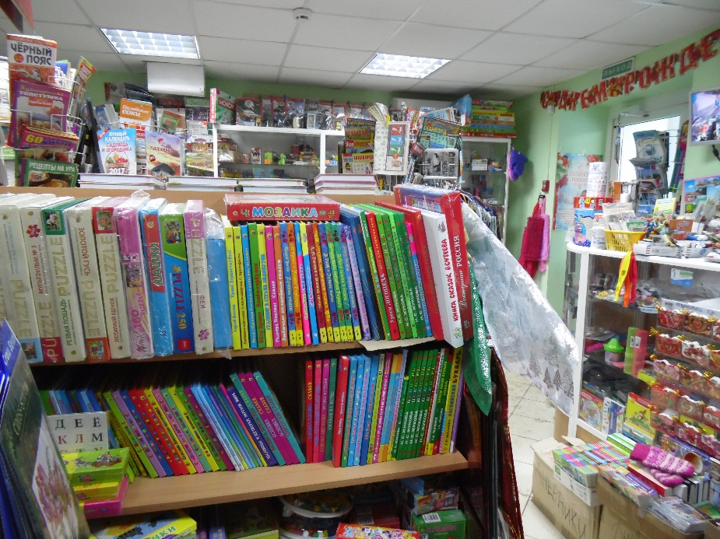
Методы работы:
Анализ и синтез материала.
Опрос, анкетирование.
Литературный эксперимент.

Slide 7
План исследования:
Изучение литературы по данному вопросу
Анкетирование учащихся начальной школы.
Изучение особенностей жанра сказки.
Изображение литературных и сказочных героев в театрализованных постановках.
Диагностика участников проекта по результатам проведенной работы.

Slide 8
Перед началом своей работы я провела опрос среди учеников 4Б класса.
Результаты опроса:
«Чем ты занимаешься в свободное время?»

Slide 9
Результат опроса:
«Может ли человек обойтись без книг?»

Slide 10
Результат опроса
«Нравится ли тебе читать?»

Slide 11
«Какие книги (сказки, стихотворения, повести, рассказы) тебе нравится читать?»

Slide 12
Изучение особенностей жанра сказки
Существует три основных вида русских народных сказок: волшебные, бытовые и детские сказки о животных.
Бытовая сказка.
Народные сказки
Волшебная сказка.
Сказки о животных.

Slide 14
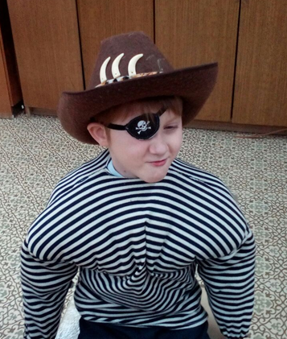
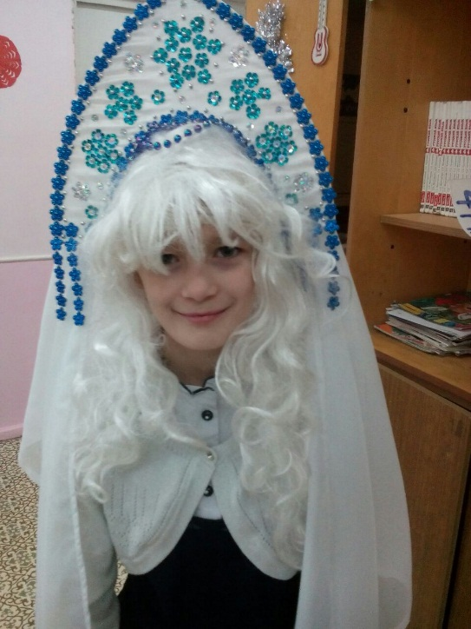

Slide 15
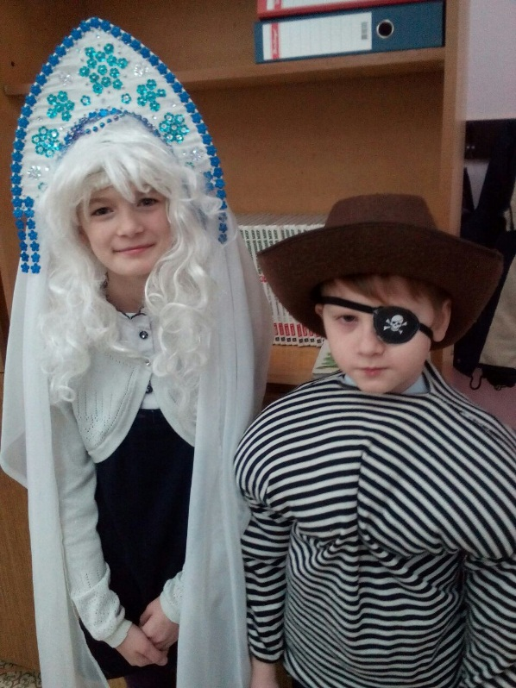

Slide 16
Сказки
Жадный богач
Жил-был богач. Однажды потерял он кошелёк, а в нём было сто монет. Ищет-ищет, никак не найдёт. Тогда он развесил объявления: «Кто найдёт и отдаст кошелёк, получит двадцать монет». Нашёл кошелёк один мальчик, отдал богачу. А богач и говорит: «А что это здесь только восемьдесят монет, ты уже взял свою долю!» «Не брал я ничего, я даже не открывал» - сказал мальчик. Но богач ничего ему не дал. И мальчик ушёл ни с чем. А надо сказать, что этот богач был очень рассеянным человеком. Он вечно что-нибудь терял. Прошла неделя. Опять потерял богач, только на этот раз не кошелёк, а золотой портсигар. Развесил объявления. Ждёт, когда ему вернут. Но никто не принёс богачу портсигар. Больше ему не верили. Пожалел двадцать монет, а потерял больше.
Костров Иван
.
Чик и Чирик
Жили два воробья: Чик и Чирик. Однажды Чику пришла посылка от бабушки. Целый ящик пшена! Но Чик об этом ни слова не сказал своему приятелю. «Если я пшено раздавать буду, то себе ничего не останется»,- подумал он. Так и склевал все зёрнышки один. А когда ящик выбрасывал, то несколько зёрнышек просыпалось на землю. Нашёл эти зёрнышки Чирик, собрал в пакетик и полетел к Чику.
- Здравствуй, Чик! Я сегодня нашёл десять зёрнышек пшена. Давай разделим их поровну и склюём. - Не надо… Зачем?.. «Ты нашёл, ты и ешь»,- сказал Чик. - Но мы же с тобой друзья,- сказал Чирик. – А друзья должны всё делить пополам. Разве не так? - Ты, наверно, прав, - ответил Чик. Ему стало очень стыдно.
Муллаяров Андрей.
Заяц и лиса
Однажды солнечным утром вышел заяц прогуляться. Глядь: лиса сидит на куче морковки. - Лиса, дай мне одну морковочку. Уж очень есть хочется. - Ступай мимо, косой. Мне самой мало. - Но ты ведь не ешь морковку, - возмутился заяц. - Не твоего ума дело, ем я морковку или не ем. Я не фея, чтобы раздавать зайцам морковку. Тогда заяц схитрил, сказав: - Я у озера ведро рыбы видел, кто-то наловил, а забрать забыл. - А что ж ты не взял? – закричала лиса. Только заяц хотел ответить, что не ест рыбы, а лисы уже и след простыл. Заяц того и ждал. Набрал он морковки, да и друзей позвал. Наелись они досыта. А лиса осталась с носом. Нечего жадничать! «Сам негам и другому не дам».
Амарканов Ильдар

Slide 17
Волшебная юрта.
Жил - был очень Добрый волшебник, в степях… Все его знали, почитали и любили. Волшебник был счастлив, что мог помогать обычным людям в их обыденных жизнях.
Да только народ был разный….. были добрые люди, которые почитали старших, защищали слабых, заботились о своих близких, и желания у них были не для себя, а во благо другим. Но как в жизни бывает, были и злые, алчные, жадные люди. Которым мало было исполнение одного желания, они желали больше… А добрый волшебник, не мог им отказать, потому что уж очень он был добрый.
И тогда решил волшебник, сделать чудо. Наколдовать волшебную юрту…. В эту юрту мог войти только добрый сердцем человек, а злые, жадные и алчные не могли пройти. Волшебная ютра их не впускала.
Спустя какое – то время, пришел в юрту мальчик, и спросил: «Почему волшебник, юрта не впустила моего брата, ведь он не намного старше меня?»
Волшебник ответил: «А ты уверен, что сердце твоего брата доброе?».
Потом добавил: «Я прожил много лет и видел разных людей. Порой в юных и молодых сердцах закрадывается зависть, злоба и жадность. И этому способствует воспитание семьи. Но я встречал и уже взрослых мужчин и женщин, которые чисты сердцем, и счастливы от того, что дарует им Аллах. Они благодарны каждому дню, и готовы помочь нуждающимся».
Мальчик, внимательно слушал старика. Но сказать ему было нечего. Он не знал, что ответить.
Тогда мальчик попросил волшебника, сделать так, чтоб сердце его брата стало добрым, и чтоб он был счастливым человеком.
Волшебник, внимательно посмотрел на мальчика и сказал:
- Вот именно так поступают добрые люди,
- Хорошее у тебя желание. Но исполнить я его не могу.
Твой брат должен сам стать добрым, без волшебства…. На то воля Аллаха. Я не вмешиваюсь, в уроки жизни людей.
Мальчик выслушав волшебника, поблагодарив его за мудрость, сказал на прощанье: «Я помогу своему брату стать добрей!!!!» Волшебник улыбнулся и сказал: « Да будет так!»
Не известно сколько прошло времени, с той встречи. Но однажды в юрту вошли двое молодых, красивых джигитов, они поздоровались с волшебником, поклонились ему и один из молодых мужчин сказал: «Наимудрейший, я благодарен тебе за урок!».
Много лет тому назад, я не смог войти в юрту, дабы был зол, и жаден. Но мой брат, побывал у тебя. Вы наимудрейший волшебник отказали в его желании. Я пришел сказать Вам: «Вы помогли мне понять и принять добро в своем сердце….!» Моя жизнь полна радости. Со мной рядом мой добрый брат и я благодарен каждому дню своей жизни Аллаху и тебе мудрейший.
Старик улыбнулся и сказал в ответ: «Я благодарен Вам молодые, за то что дали мне знать, что я прожил достойную жизнь!!!»
Многие хотели войти в юрту, но не многие смогли сделать это….
Яруллин Арслан.

Slide 18
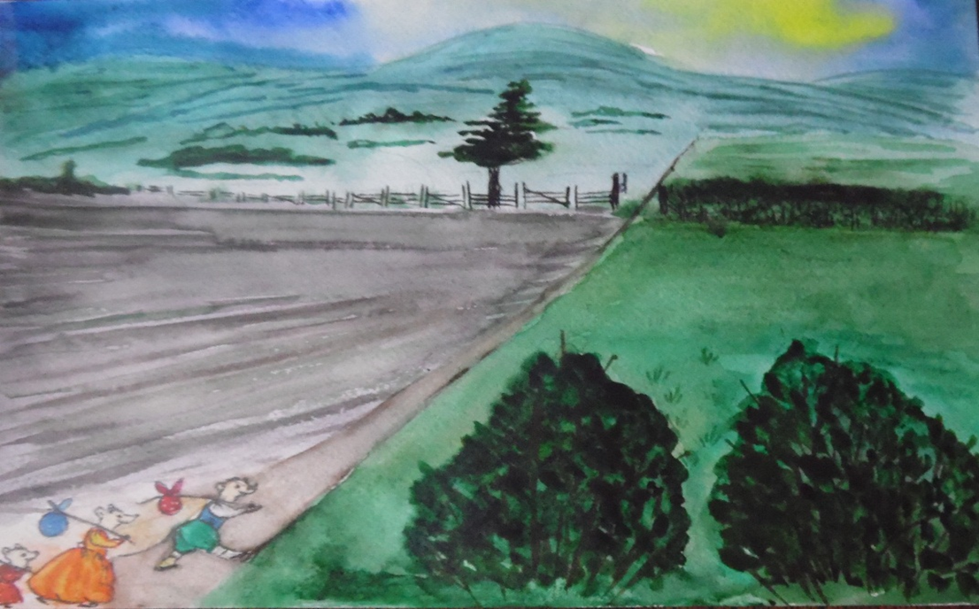
«Сказка про семью Полевкины»
Жила была семья Полёвкиных. Папу – звали Полит, маму звали Полина, а дочку Полька. Жила семья неподалеку от города в поле. Все было хорошо, бед не знали, не тужили и здоровыми были. Но в один день, все круто изменилось.
Постигла семью Полёвкиных беда, да какая…. Решили люди свалку организовать, на том поле, где семья Полёвкиных жила. Каждый день приезжали большие грузовики, и отгружали людские отходы прямо на поле. Очень много животных, птиц и насекомых покинули поле, их место обитания. И все из-за свалки. Только семья Полёвкиных все не решалась уходить.
Однажды Полька проснулась из-за ужасного смердячего запаха, и грохота. Испуганная, она побежала к родителям. И громко сказала: Мама! Папа! Что случилось? Что происходит там на верху? Встревоженный Полит, не знал что и сказать Польке в утешенье. Он попросил Полину и Польку оставаться на своих местах, и не подниматься на верх. А сам тем временем пойдет и все разузнает….
Прошло немного времени, мать и дочь начали беспокоиться за отца, так как шум возрастал, и земля под ногами начала дребезжать. Спустя какое-то мгновенье в норку вбегает отец, чуть дыша и с перепуганными глазами он закричал : « Нам срочно надо уходить!!!!».
Полина спросила: «Куда? Куда нам уходить?»
Полит лишь схватил котомку с самым необходимым, взял за лапки Полину, Польку и потащил их за собой.
Едва они успели выбежать из норки. Как огромный трактор начал рыть и рыхлить землю, там где был дом Полевкиных.
Полька смотрела на эту ужасную картину и не могла поверить, что они остались без дома. Полит вздохнул, Полина посмотрела грустным взглядом на то что стало с их домом и заплакала.
«Успокойся: ответил Полит».
« Мы найдем дом лучше»…
И вот все семейство Полёвкиных идет через лес, вокруг озера, мимо ручья. Преодолев немалое расстояние, семья решила сделать привал. Немного перекусив, и отдохнув семья Полёвкиных продолжила путь и поиски лучшего дома.
Долго они шли, пока наконец их взору не открылась удивительно прекрасное место для жизни. Бескрайние поля пшеницы, ржи, кукурузы. Все то, что так им необходимо.
Постояв немного и насладившись впечатлениями, отец Полит сказал:
- «Думаю нам здесь будет хорошо».
- «Мы заживем на славу!».
Полина и Поли прыгали от счастья и радости которое их наполняла.
Поли никогда не задумывалась над тем: «Какое наслаждение доставляет место, где ты живешь, и как дорог бывает дом в котором ты живешь….
Семья Полёвкиных зажила в достатке и радости. Не вспоминая былые беды.

Slide 19
Заключение
«Всем хорошим я обязана сказкам», - так говорила моя бабушка. Я с ней полностью согласна. Я считаю, что сказки играют очень важную роль в жизни человека. Так как, книги - это ценные вещи, они необходимы людям и играют важную роль в жизни человека, так как они нас учат, дают советы, с помощью книг мы взрослеем и познаём мир.
В ходе всего литературного эксперимента, мы узнали много интересного, мы почувствовали себя героями этих сказок, научились сочинять свои собственные сказки, тем самым мы полюбили литературу.
В завершении нашей исследовательской работы, мы еще раз провели проверку техники чтения 4 г класса. Результат нас порадовал. Из 27 учеников, 23 – читают хорошо, и 4 – ученика удовлетворительно.
Рассказывая и читая сказки, мы развиваем свой внутренний мир, творчество, фантазию, воображение. Читая любое произведение, мы становимся грамотнее, как в устной, так и в письменной речи. Мы пополняем свой словарный запас, тем самым делаем себя более интересным человеком.

Slide 20
Спасибо за внимание!

